Slide 1
Урок по развитию речи

Slide 2
Игра
«Что? Где? Когда?»

Slide 3
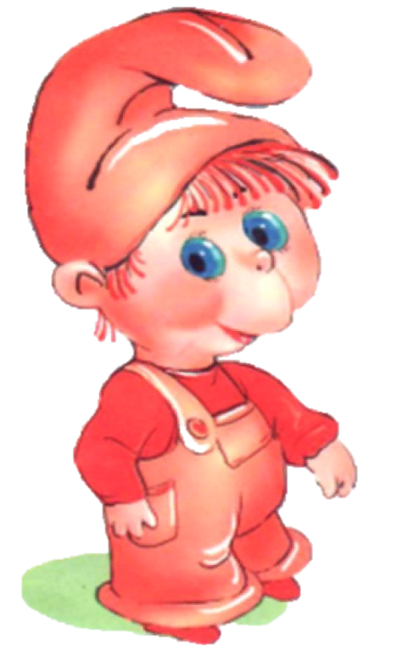
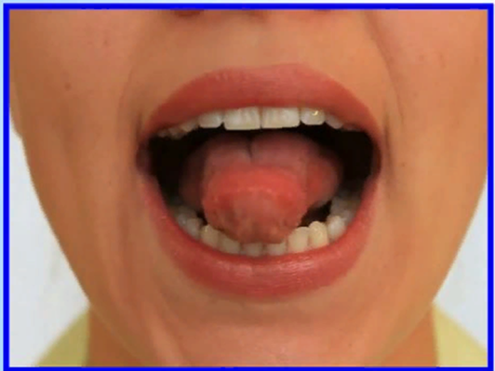
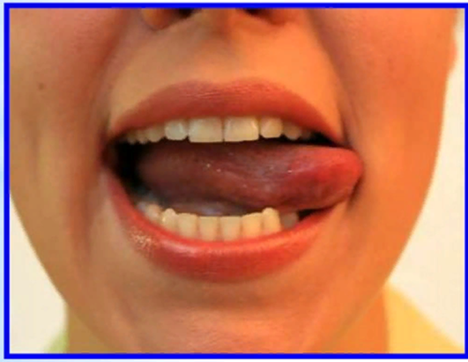
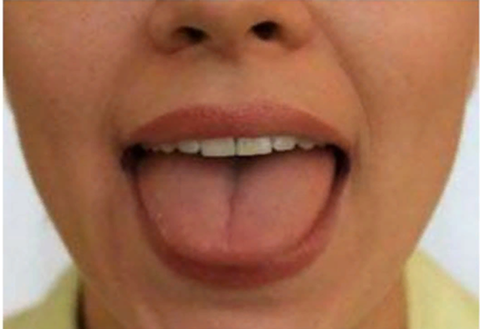
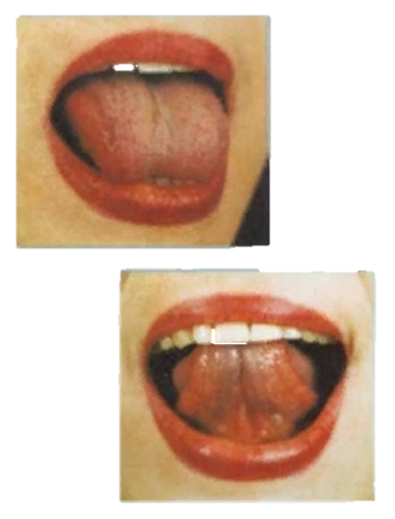
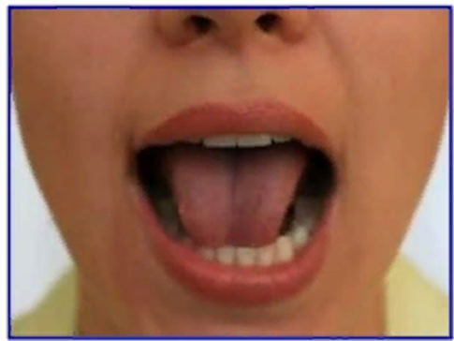
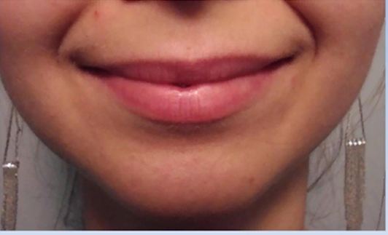
Артикуляционная гимнастика
«ЗИМНИЕ ЗАБАВЫ ЯЗЫЧКА»

Slide 4
Говорить надо четко, внятно, так, чтобы было всем понятно!
СА-СО-СУ
суровая, зима
Суровая зима
Су-су-су стало холодно в лесу.

Slide 5
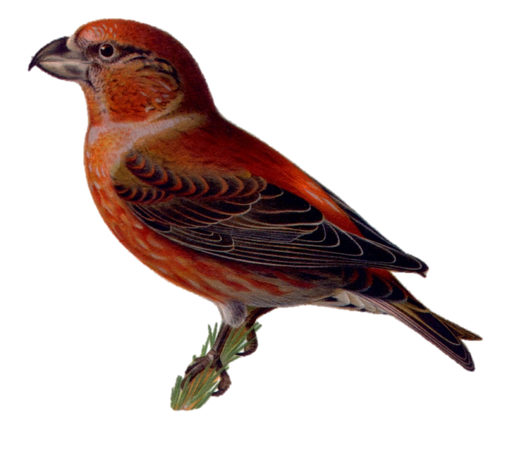
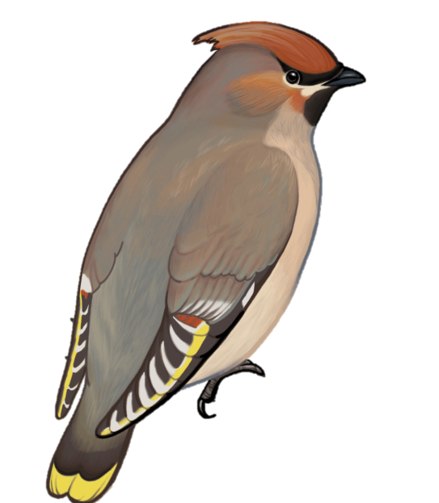
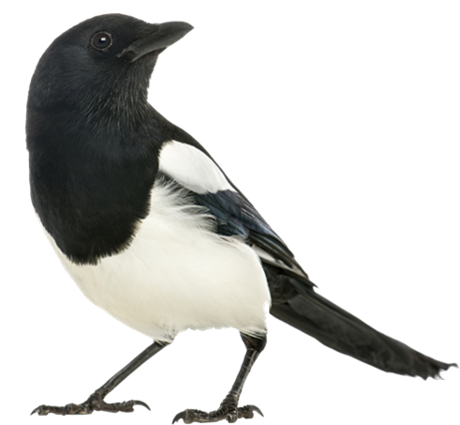
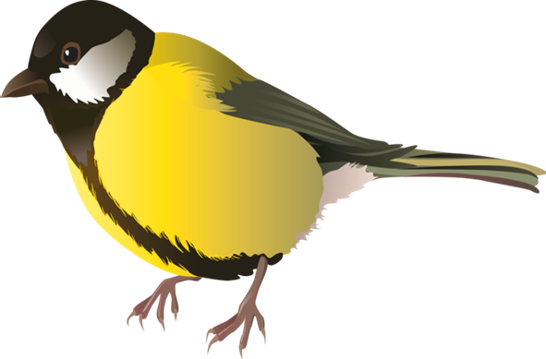
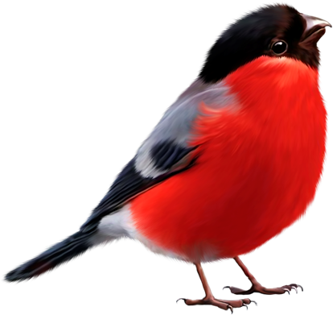

Slide 6
1 раунд
«Продолжи…»
У синицы клюв тонкий, а у снегиря ….
Снегирь медленный, а синицы …
Сорока высиживает птенцов весной, а клест …
У свиристели хвост короткий, а у сороки ….
У снегиря грудка красная, а у синицы …
Свиристель большая, а синица …
толстый
быстрая
зимой
длинный
желтая
маленькая

Slide 7
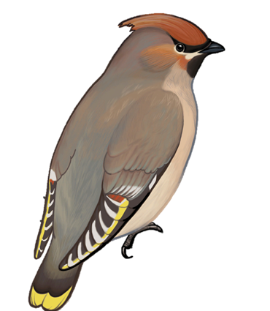
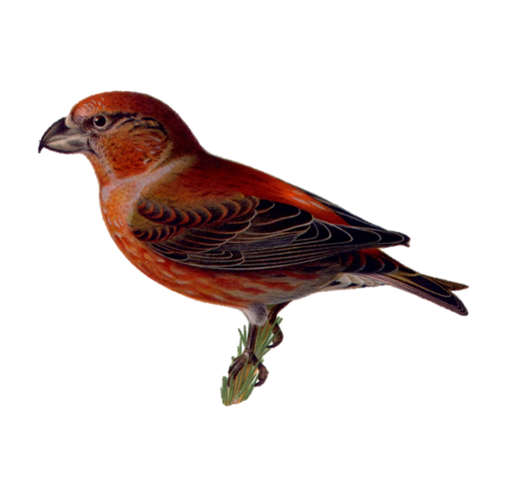
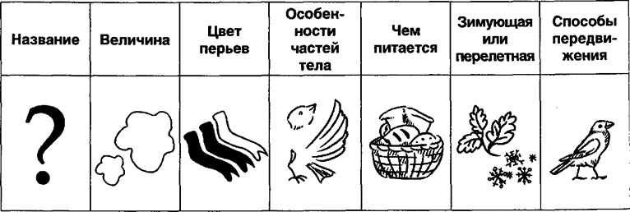
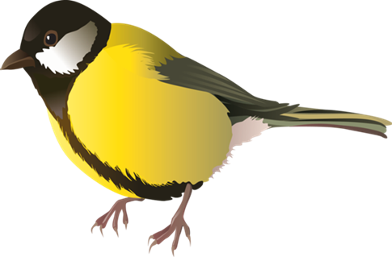
2 раунд
«Расскажи-ка»

Slide 8
«Музыкальная пауза»

Slide 9
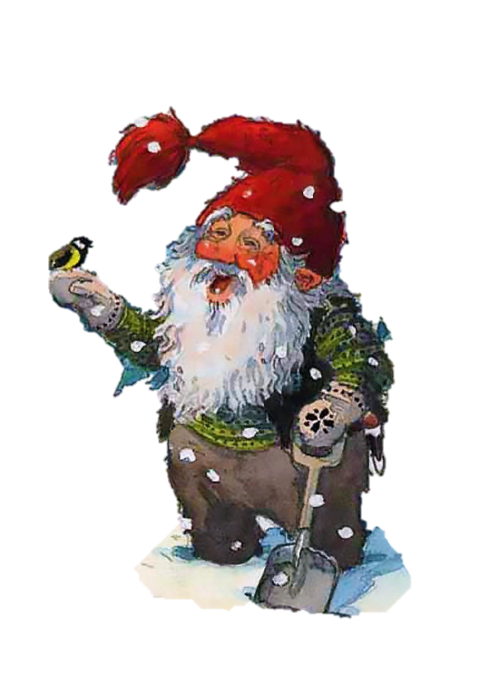
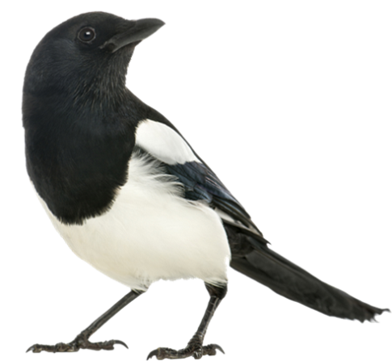
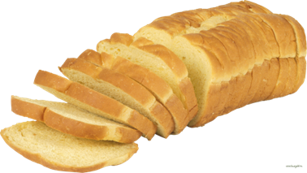
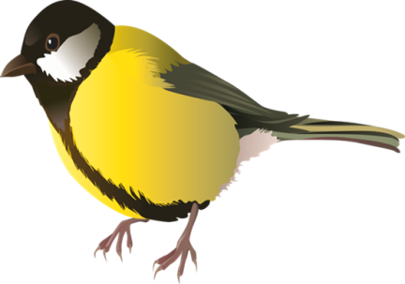
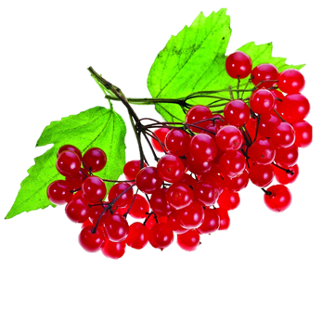
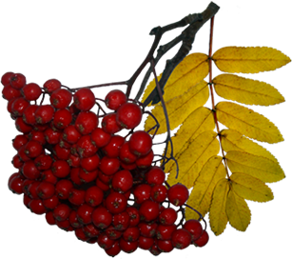
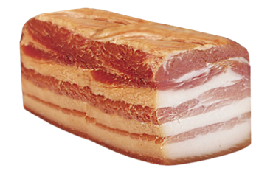
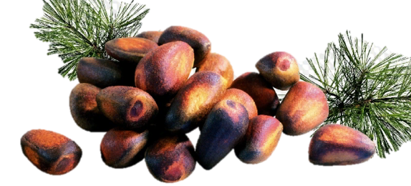
4 раунд
«Накорми птиц»

Slide 10
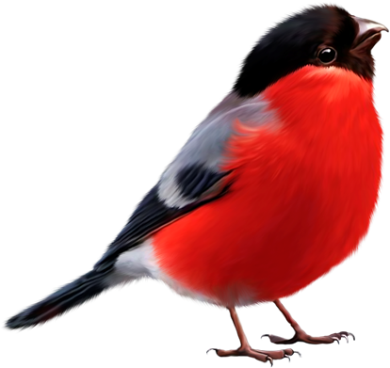
4 раунд
«Накорми птиц»

Slide 11
5 раунд
Блиц-опрос
«Птичья викторина»

Slide 12
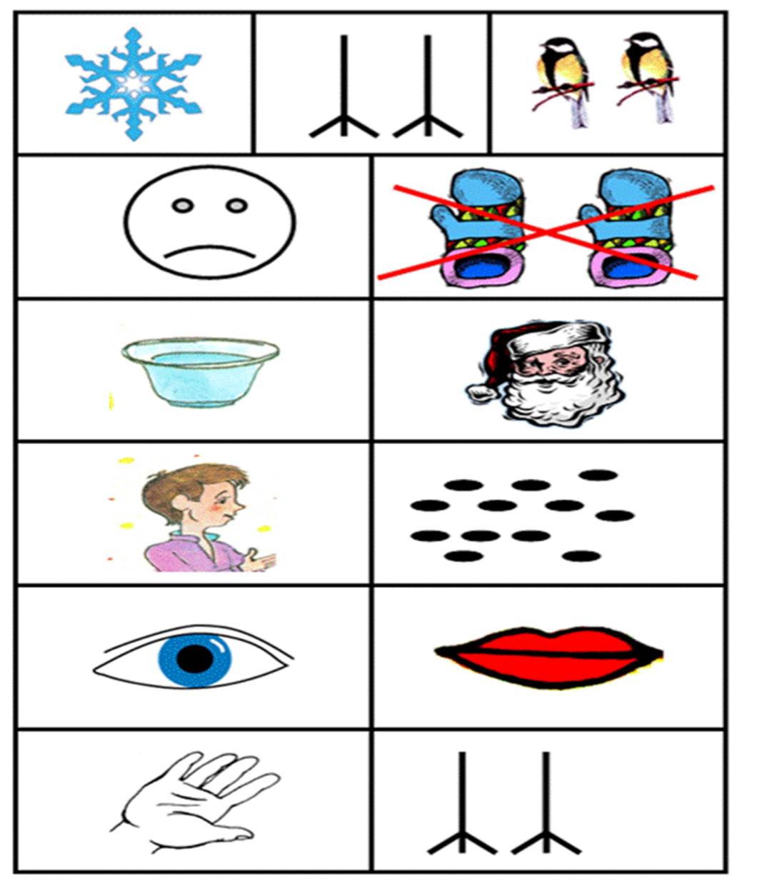
«Расскажи стихотворение»

Slide 13
«Подведение итогов»

